Slide 1
Время обновить меню!

Slide 2
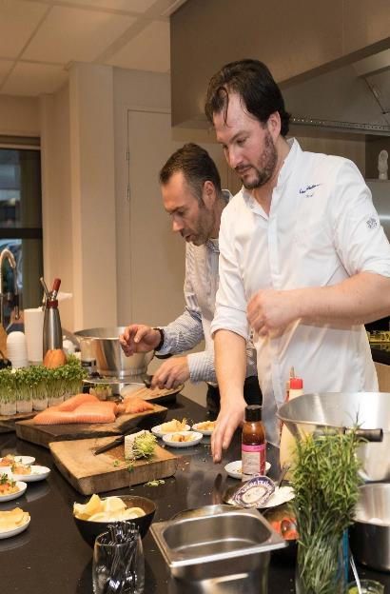
Решения для всех каналов HoReCa
Отель
Столовая
Ресторан
Ресторан быстрого питания
Бортовое питание
Кулинария / еда на вынос
Бары / кафе / развлекательные центры

Slide 3
Классификация картофеля по качеству
XPLF
Q.S.R.
XLF
Fry Me Premium
LB SB Triumph (6x6) Triumph (all)
LF
Fry Me Standart
FA
Fry Me Expert
Сухое вещество: 36% - 40%
Длина: 35%>75mm / 15%<50 mm Дефекты: 42-67 total/ bag
Сухое вещество: 38.5-33 %
Длина: 35%>75mm & 15%<50mm Дефекты: 13-23 total/kg
Сухое вещество: 31-29%
Длина: 20%>75mm / 25%<50mm
Дефекты: 25-23 total/kg
Сухое вещество: 31-27 %
Длина: 15%>75mm / 35%<50mm (Дефекты: 32-30 total/kg
Сухое вещество: вариативно
Дефекты: 70 total/kg

Slide 4
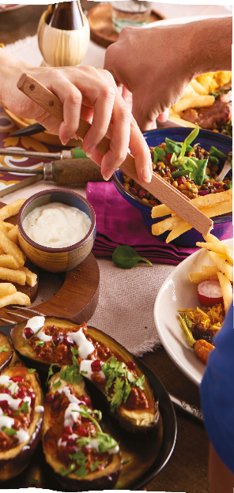
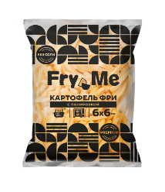
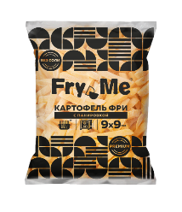
Премиальный картофель фри
Имеет насыщенный картофельный вкус
Остается дольше хрустящим
Порция выглядит больше
Увеличивает Вашу прибыль
Картофель в панировке – решение для доставки

Slide 5
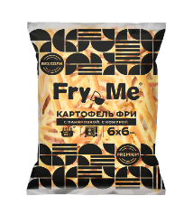
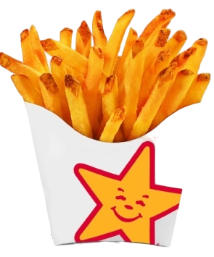
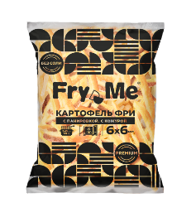
Премиальный картофель фри с кожурой
Крафтовый и натуральный вид
Остается дольше хрустящим
Более хрустящий
по сравнению с
картофелем без кожуры
Новинка на рынке!
Увеличивает Вашу прибыль
Ужарка ~27 %, меньше, чем у регулярного
картофеля, больше количество порций в кг

Slide 6
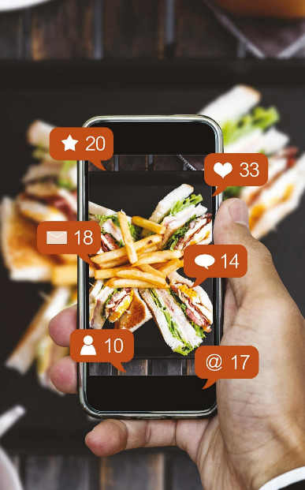
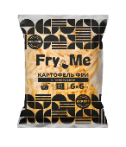
Стандартный картофель фри в панировке
Картофель категории «A-Grade»
Настоящий картофельный вкус
Остается дольше хрустящим
Доступен в нарезке 6х6,
9х9, 11х11, 9х18!
Картофель в панировке – решение для
стритфуда, доставки и раздачи

Slide 7
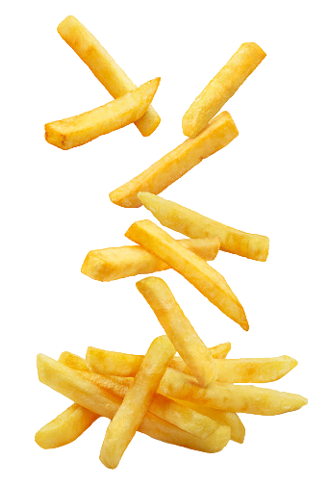
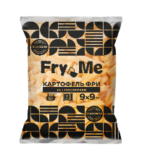
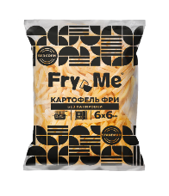
Стандартный картофель фри
Картофель категории «A-Grade»
Стабильное качество в течении всего года
Золотой стандарт
Настоящий картофельный вкус

Slide 8
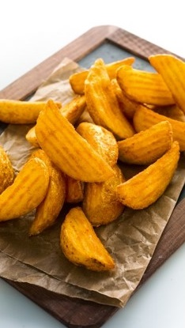
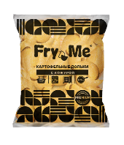
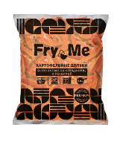
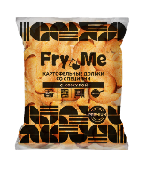
Картофельные дольки
Второй по популярности картофельный продукт
Дольки натурального картофеля с кожурой
С панировкой остаются в пять раз дольше хрустящими
Разнообразные варианты приготовления:
фритюр, конвектомат, ротационные печи, MerryChef
Отличный гарнир в любому блюду!

Slide 9
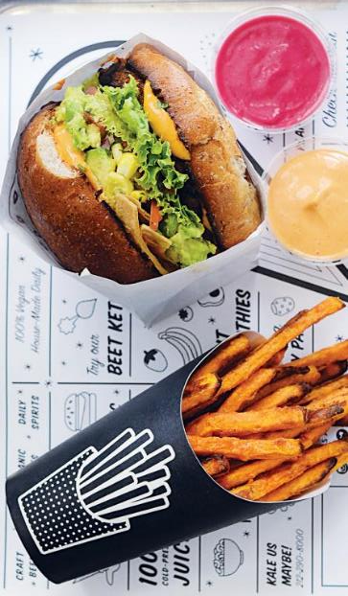
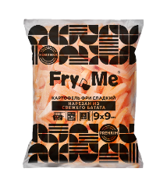
Батат
Красивый, полезный, аппетитный гарнир
к бургерам и стейкам
Можно предлагать на доставку, долго сохраняет тепло и хруст
Может играть роль самостоятельного блюда с различными топингами и даже десерта – батат отлично сочетается с ягодами, шоколадом и взбитыми растительными сливками.
Простое решение для вегетарианского и постного меню
Отлично сочетается с различными ингредиентами, специями
и топпингами, перцем халапеньо.

Slide 10
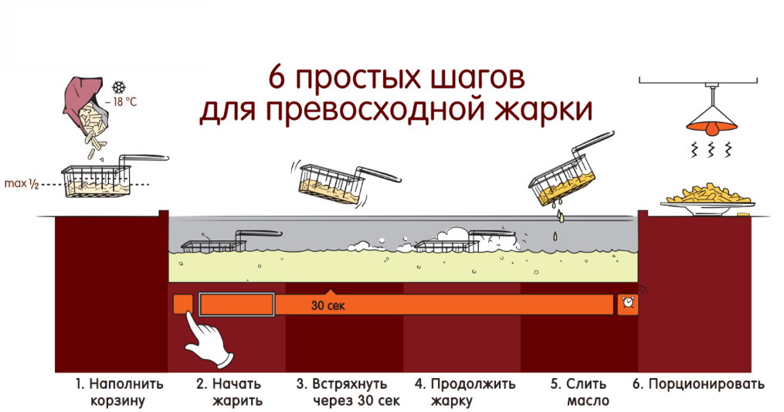
Рекомендации!

